Slide 1
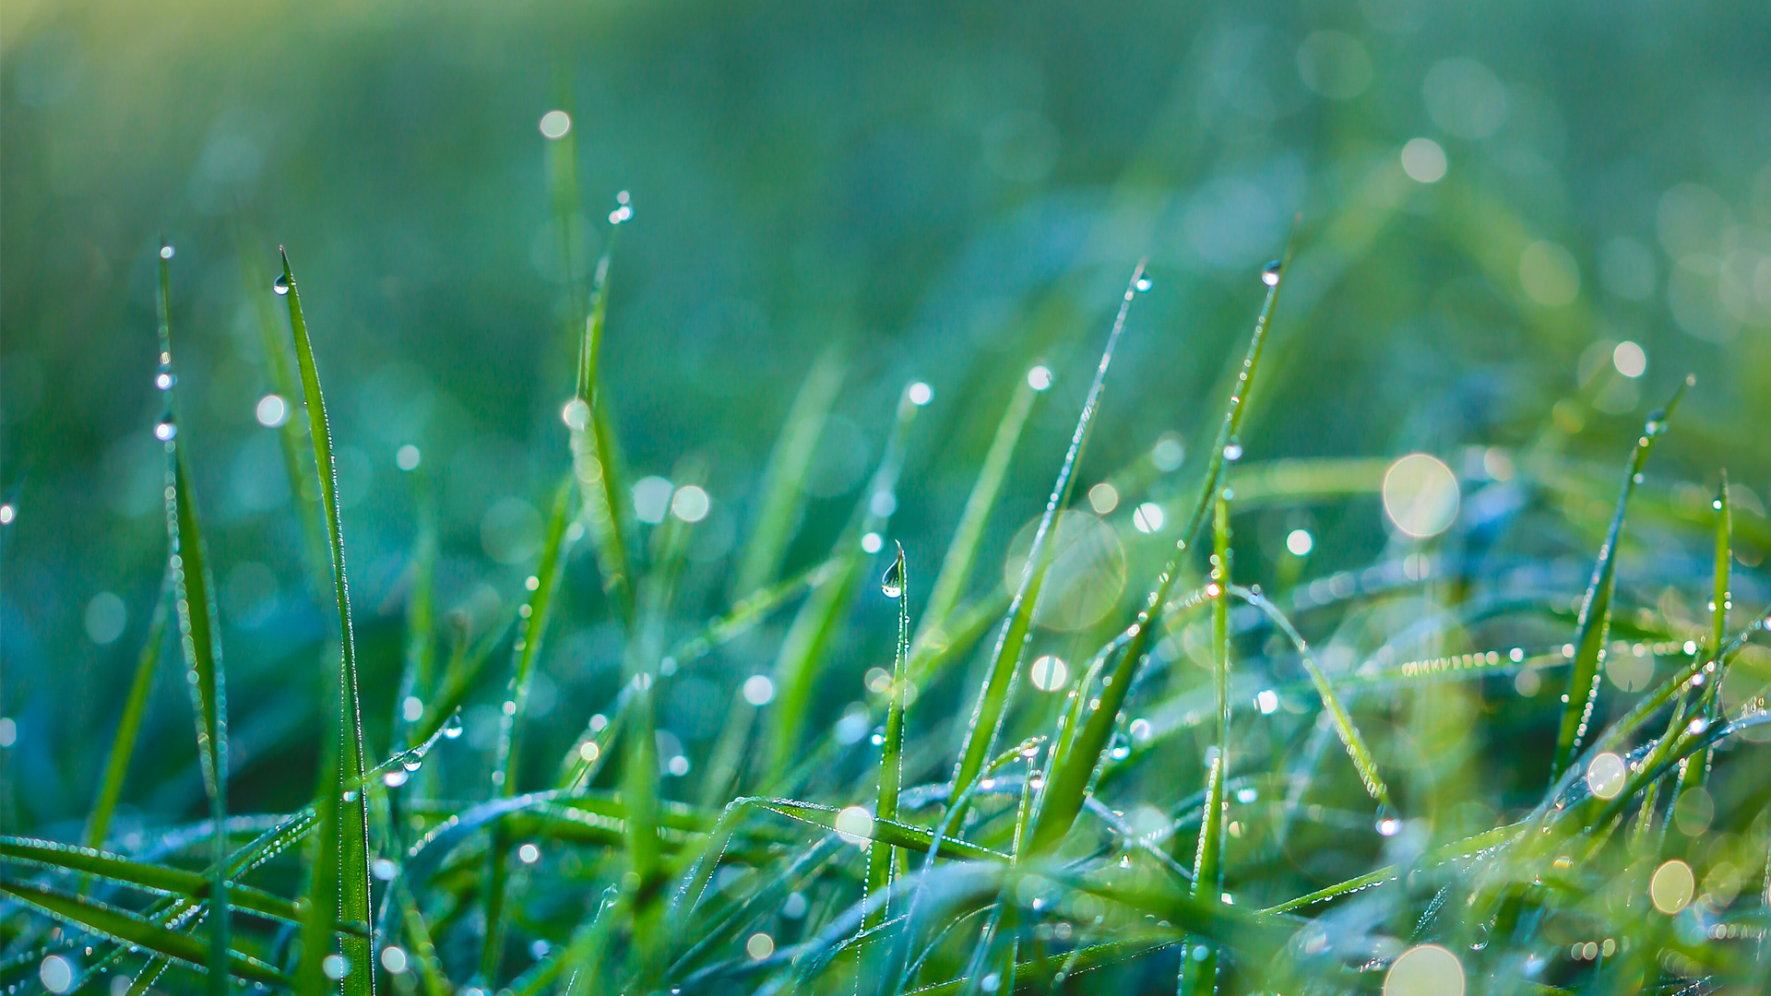

Slide 2
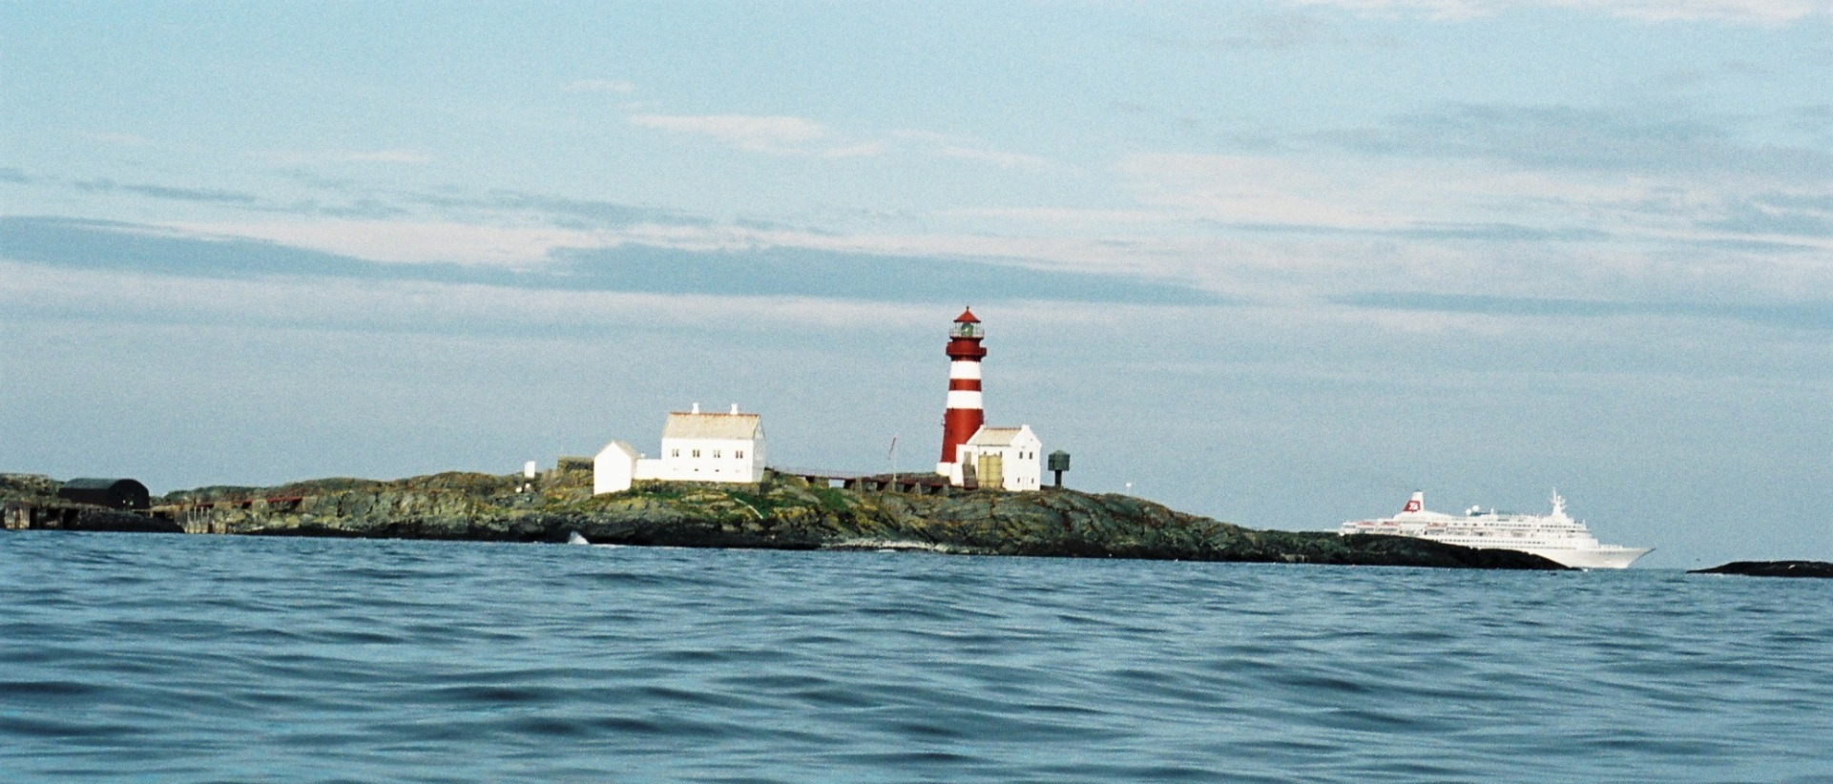

Slide 3

Notes:
Om dæ va hønå elle egget så kom fysst, så jære ikkje dæ okke noge.
For dæ æ lorten me ska broga!

Slide 4
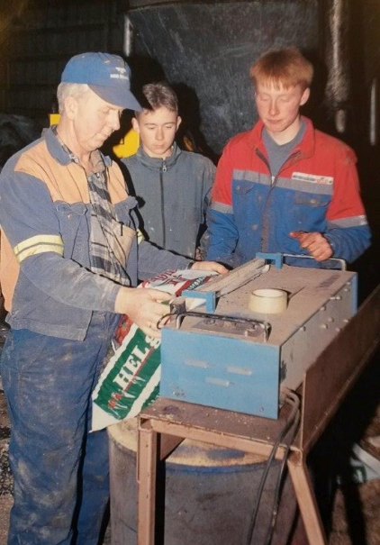
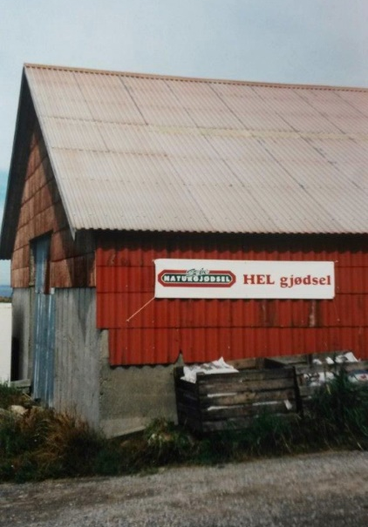
Norsk Naturgjødsel
Fra da til nå
2016
1994
2003
Begynnelsen
Vi vokser
Etablert i 1994 som Sele Naturgjødsel
Fusjonert med Norsk Naturgjødsel i 2003

Slide 5
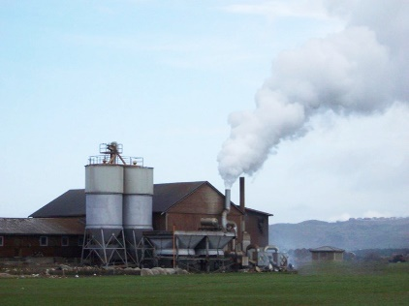
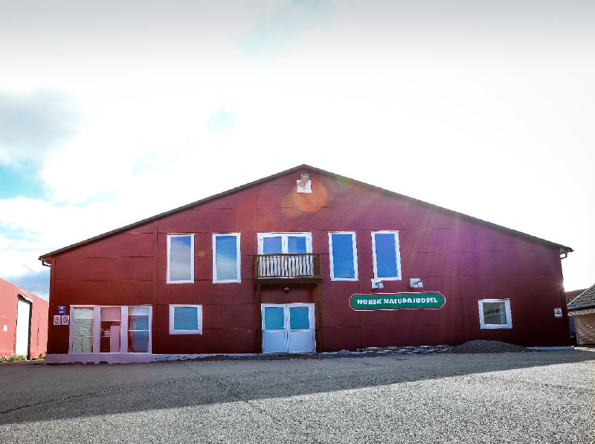
Norsk Naturgjødsel
Fra da til nå
2005
2019
Oppkjøp
På vei mot framtiden
Felleskjøpet Rogaland Agder blir aksjonær. Eier i dag 99,8% av aksjene.
Store investeringer senere år. Framstår nå som et moderne miljøanlegg.
FRA 700 TIL OVER 5000 TONN FERDIGVARER DE SISTE 10 ÅR!

Slide 6
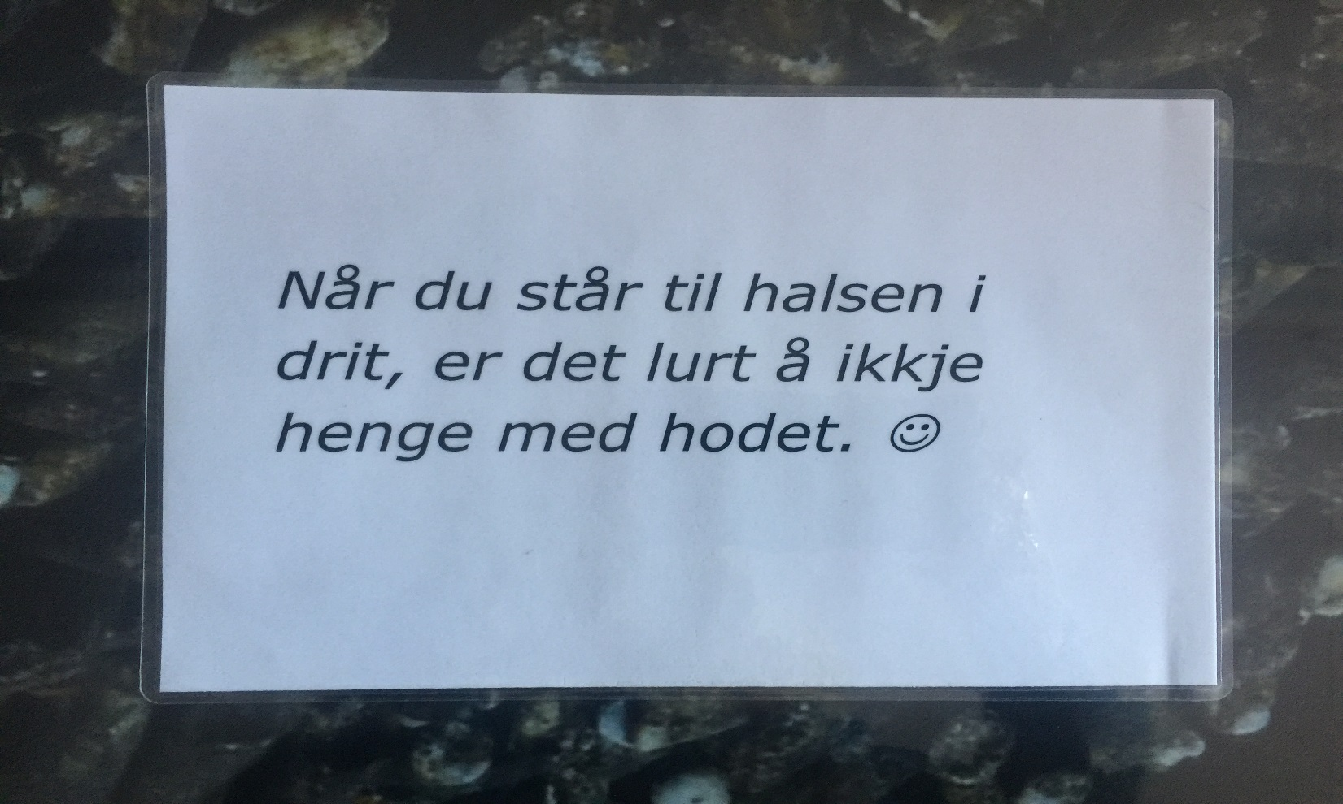

Når du står til halsen i drit, er det lurt å ikkje henge med hodet… ;)
Notes:
Når du står til halsen i drit, er det lurt å ikke henge med hodet… ;)

Slide 7
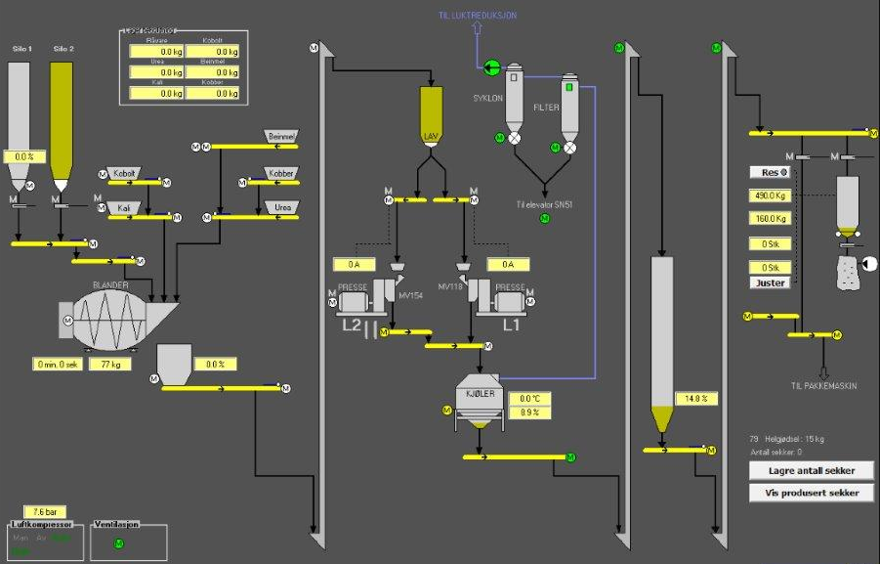
Presselinje

Slide 8
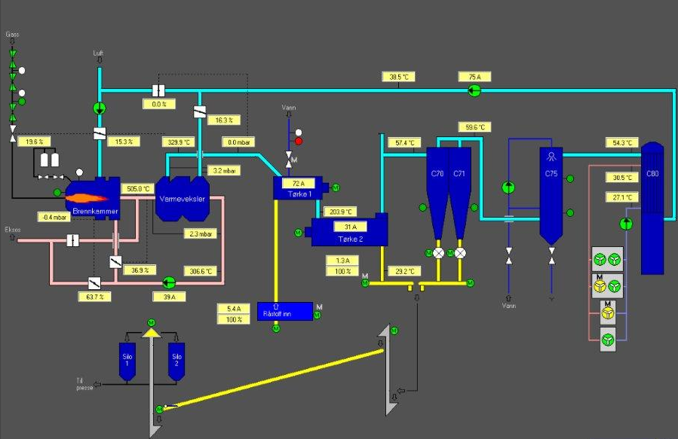
Tørkesystem og siloanlegg

Slide 9
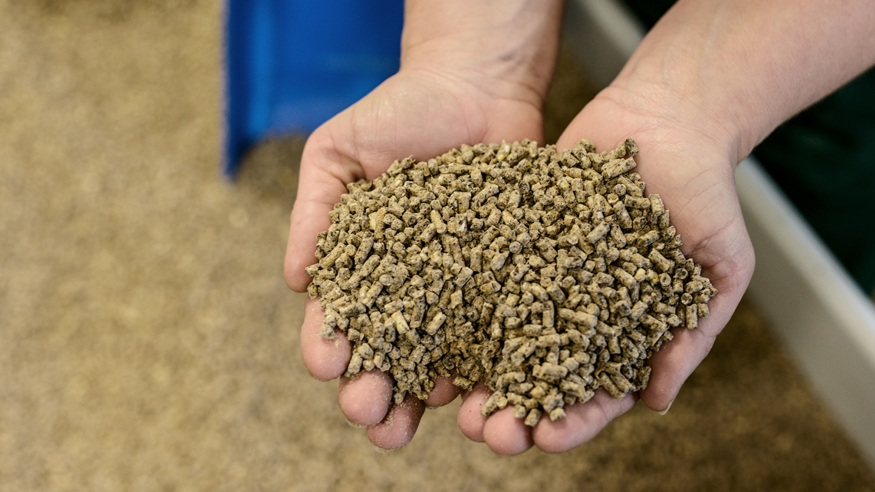

Husk å gi makken snob …

Slide 10
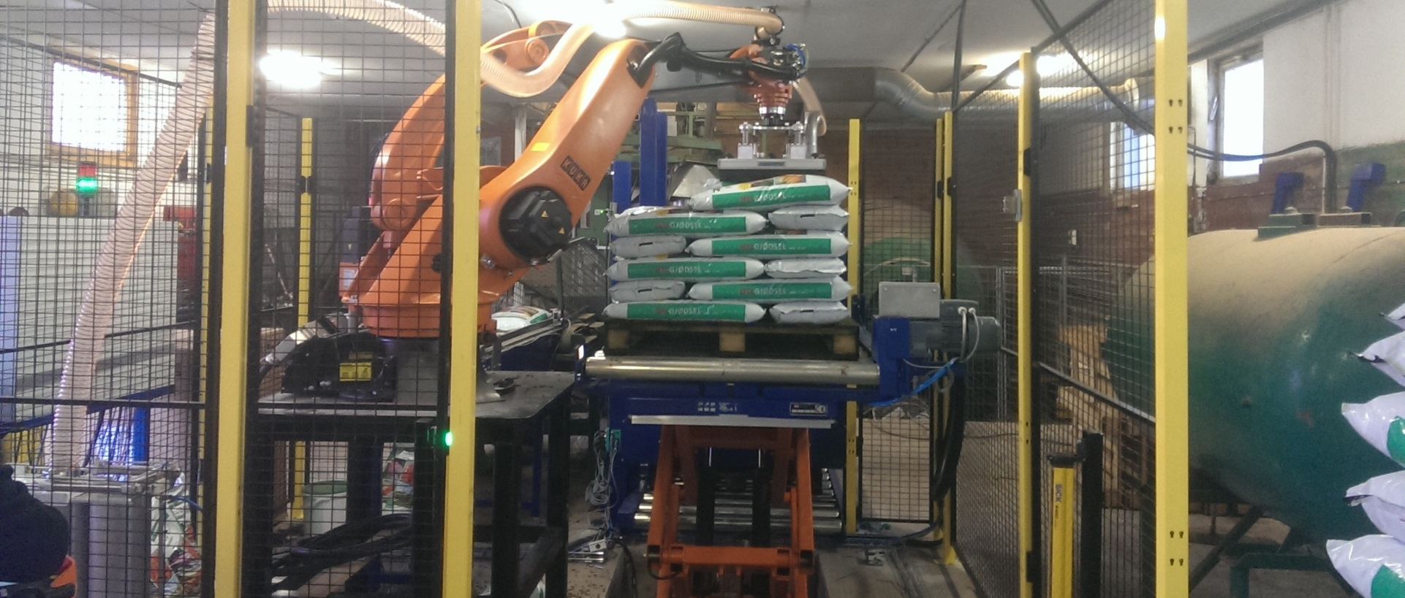

Slide 11
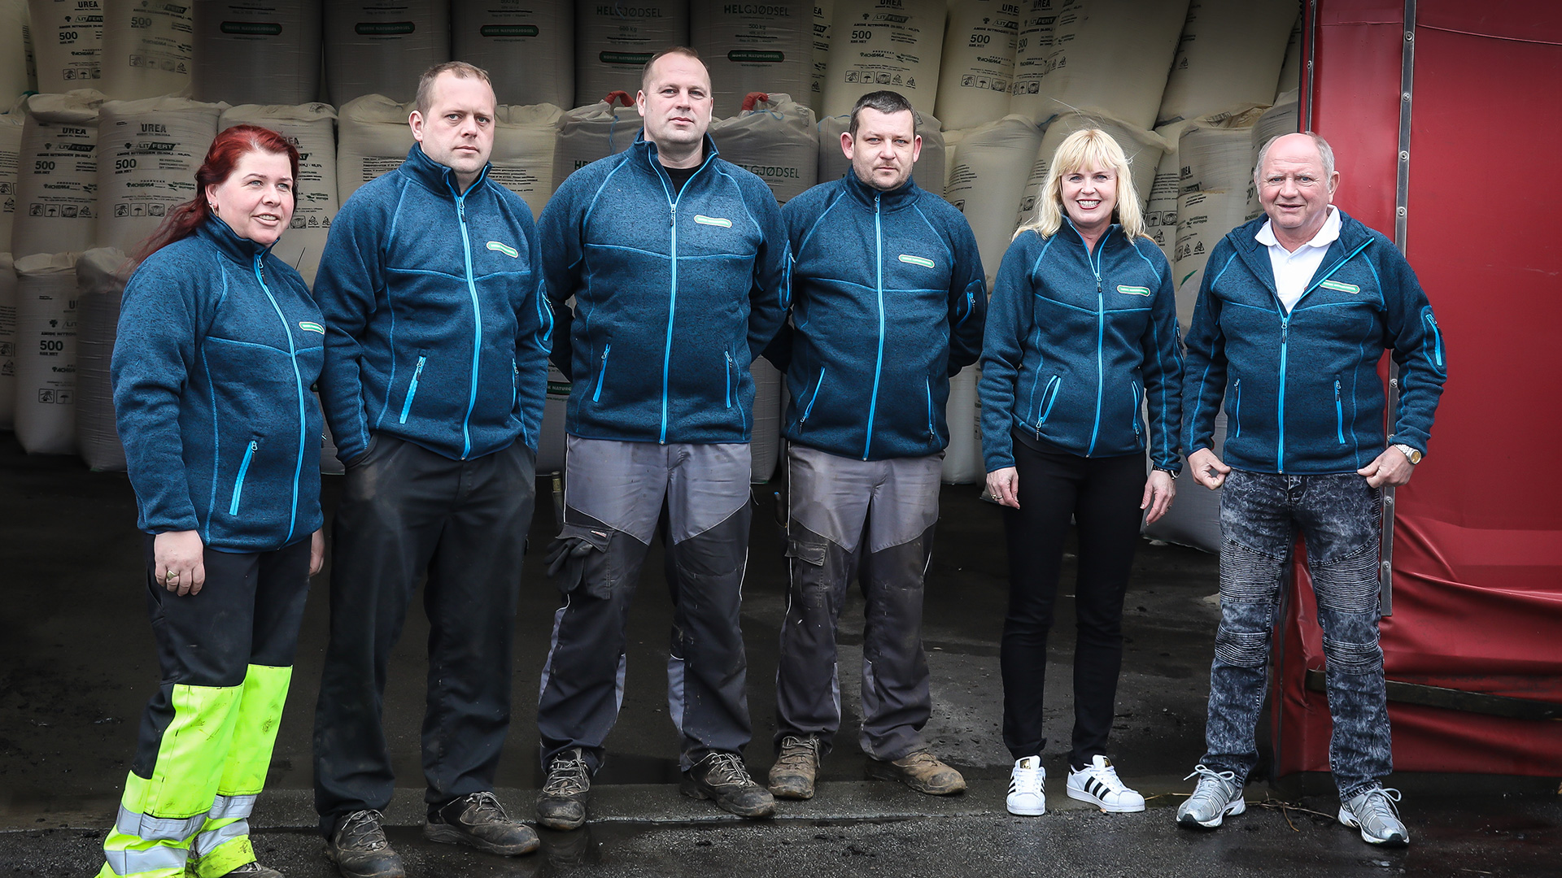
Hønsegjengen på Sele
☺

Slide 12
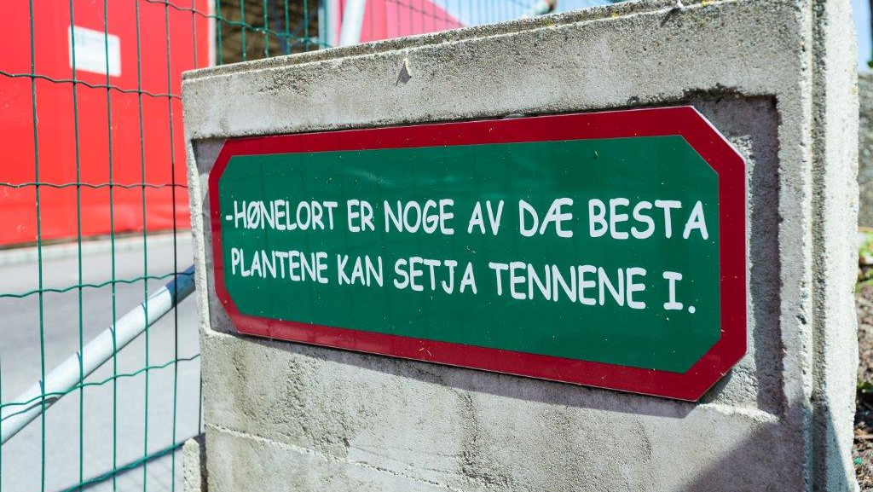

Slide 13
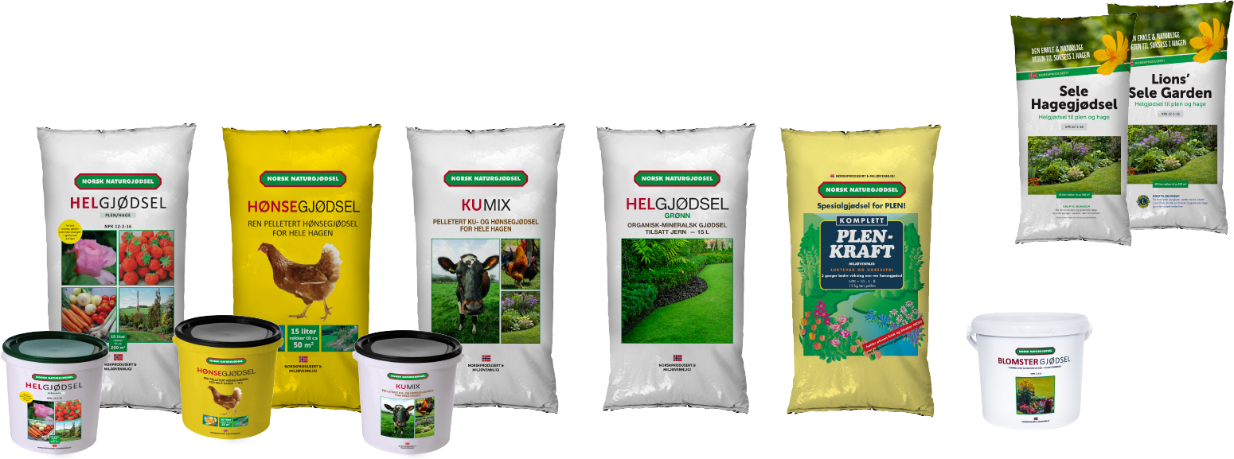
Produkter – privatmarked
Detaljsalg til hagebutikker, FK-butikker Rogaland/Agder, diverse lag & organisasjoner.

Slide 14

Salg til Lag og Organi-sasjoner

Slide 15
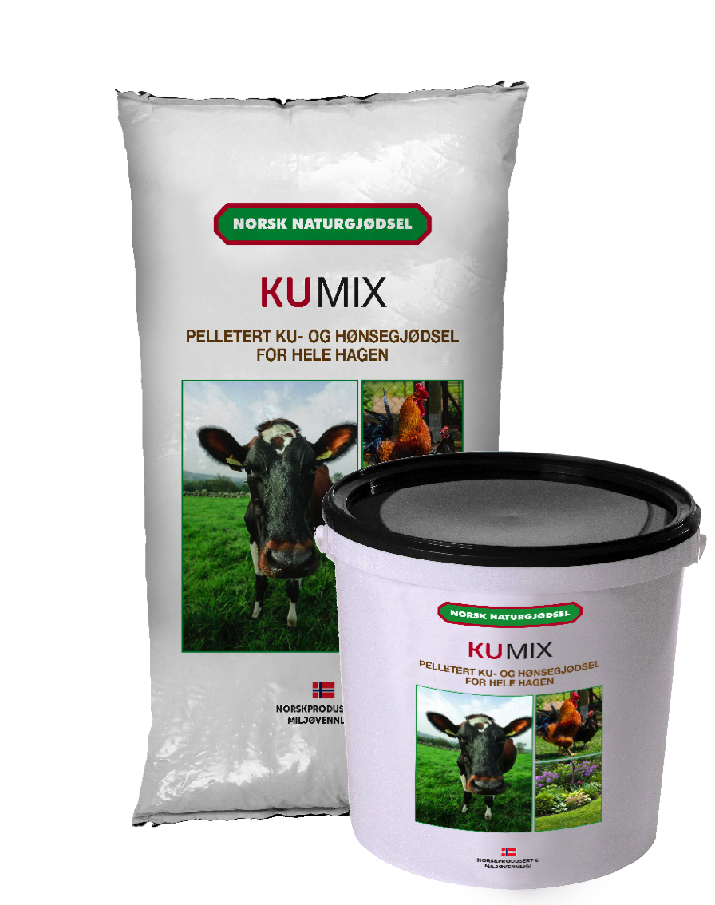
Notes:
• Den tradisjonelle næringskilden i både jordbruk og hagedyrking
• Gir et myldrende mikroliv og god jordstruktur
• Rik på kalium som fremmer blomster,-frukt og rotdannelse
• Langtidsvirkende da en del av næringen er tilgjengelig for planterøttene straks, mens resten frigjøres over lengre tid
• Varmebehandlet, pelletert og godkjent av Mattilsynet
• Leveres i 15 l sekk og 10 l spann
• Kan brukes i økologisk drift
• Forbruk: Ca 2-4 liter pr 10 m2
• NPK 4-1-2

Slide 16
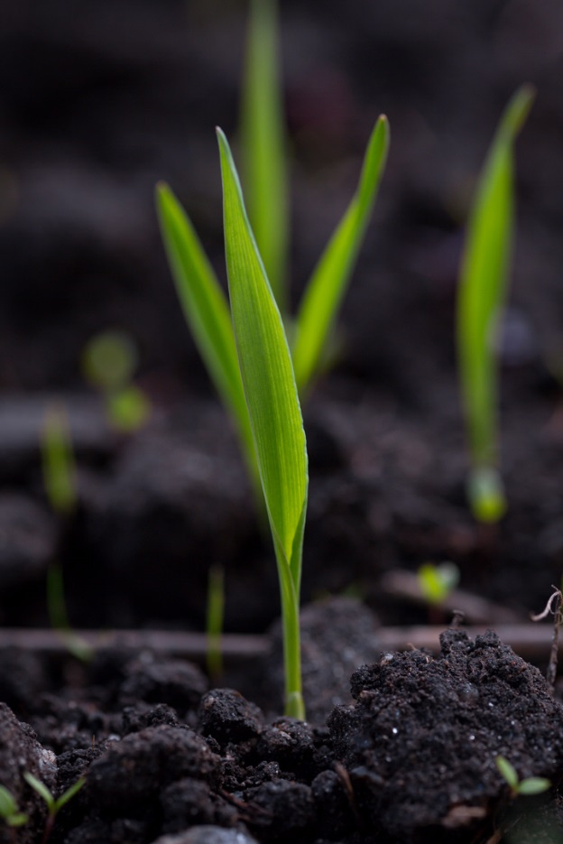
Hvorfor naturgjødsel?
Helgjødsel er basert på naturgjødsel som skaper rikere bakterieflora i jorda og dermed bedre nærings­grunnlag i jorda.
Naturlig del av økosystemet.
Et unikt og miljøvennlig naturprodukt. Helnorsk og kortreist.
Helgjødsel kombinerer egenskapene til hønsegjødselen med styrken til mineralgjødselen.
Virker mer enn det lukter.

Slide 17

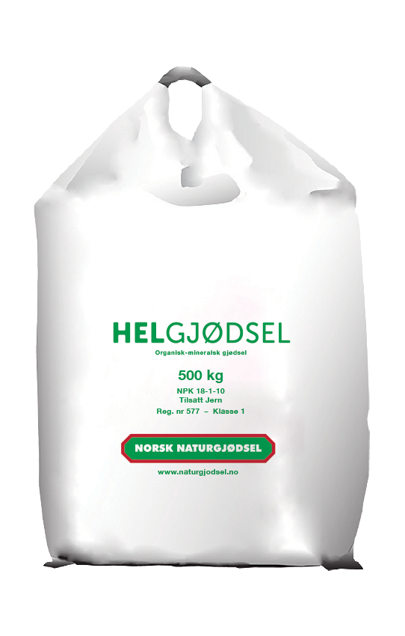
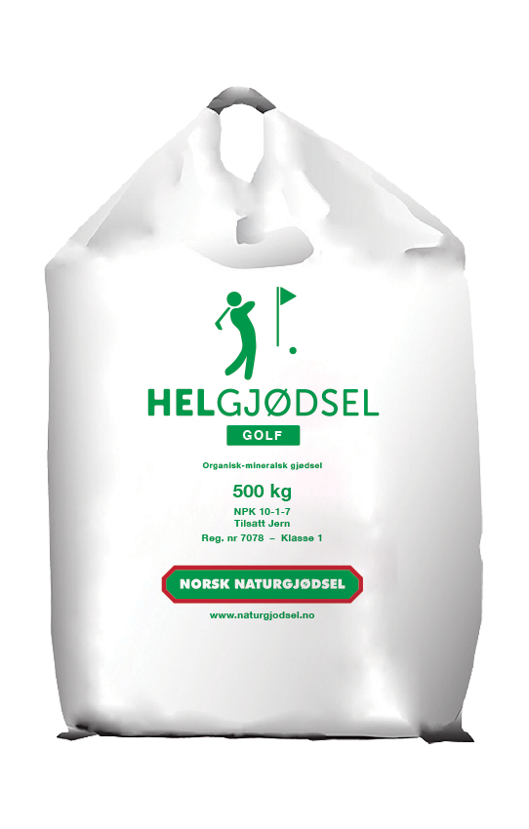
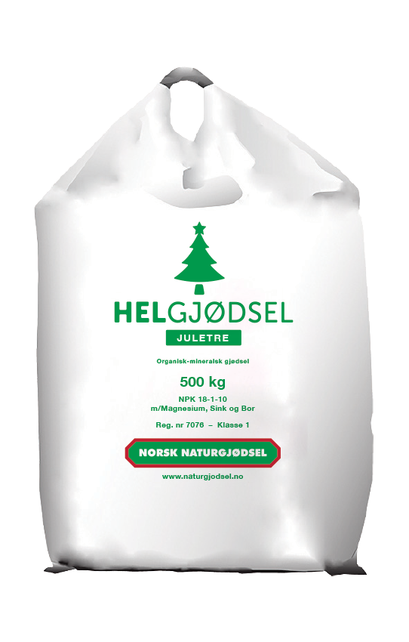
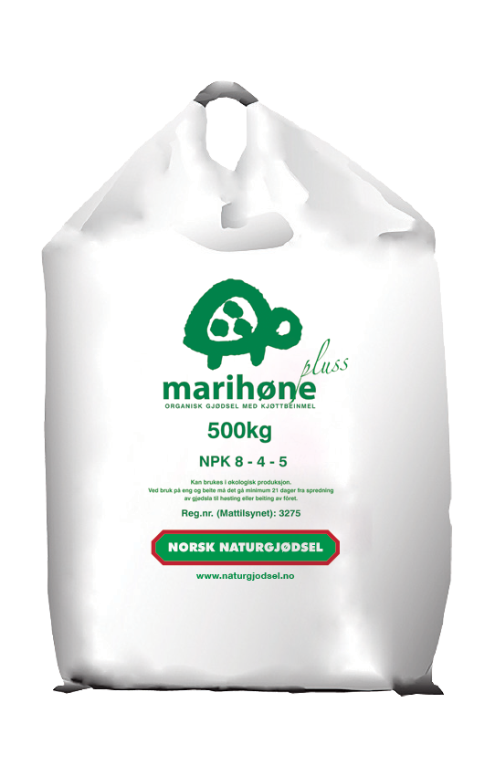









Produkter – Landbruk – Næring
Detaljsalg til hagebutikker, FK-butikker Rogaland/Agder, FKAgri, diverse lag & organisasjoner.

Slide 18
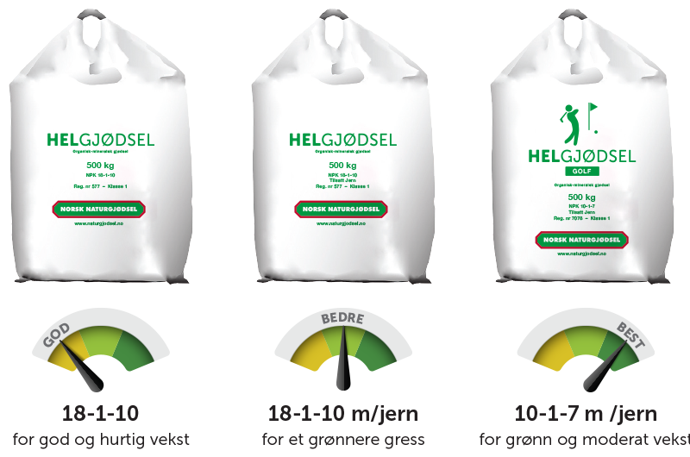
GOLF
Flere og flere golfklubber bruker Helgjødsel m/jern på Fairway, korthullsbaner, drivingrange og på rough-områder.

Slide 19
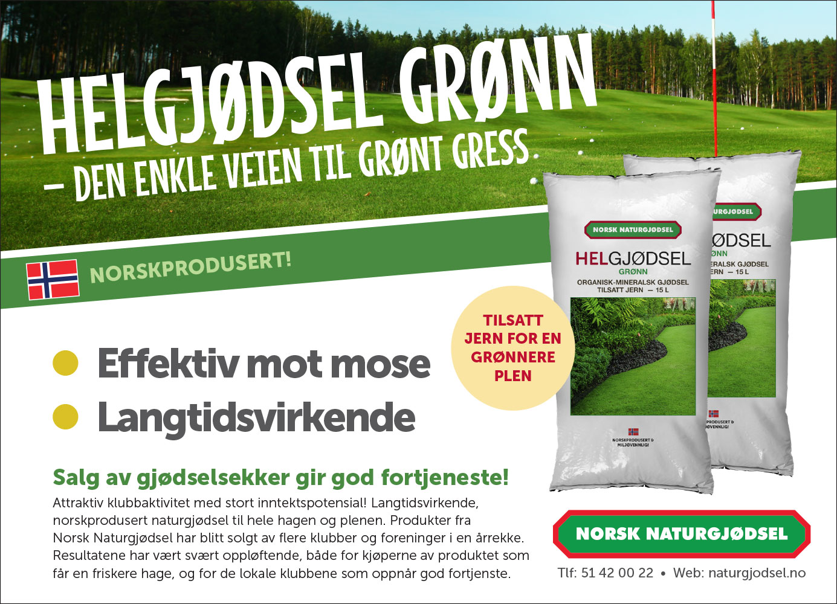
Helgjødsel Grønn, 15 l sekker til salg i Proshop
Forslag til
klubbaktivitet:

Slide 20
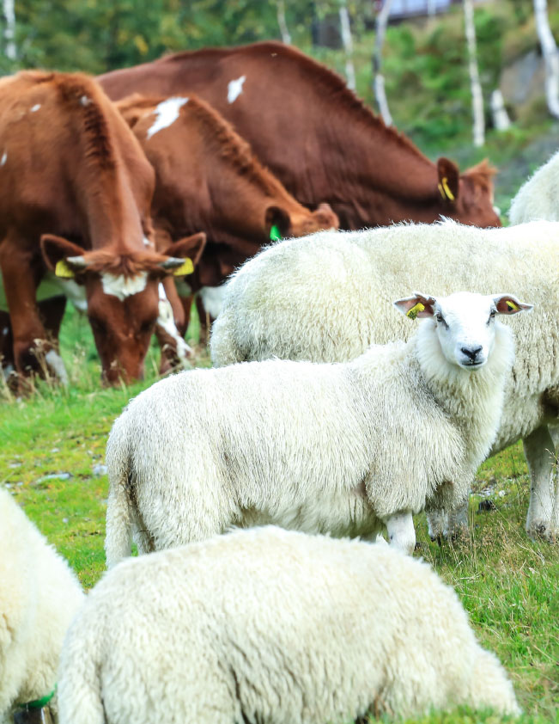
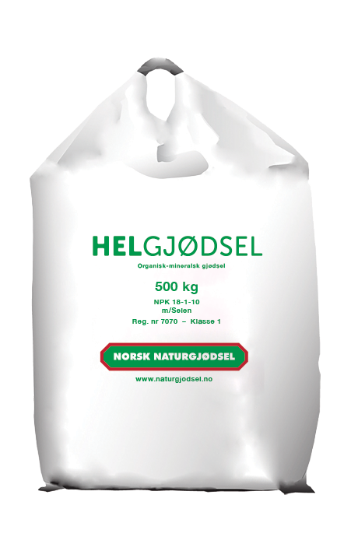

Slide 21
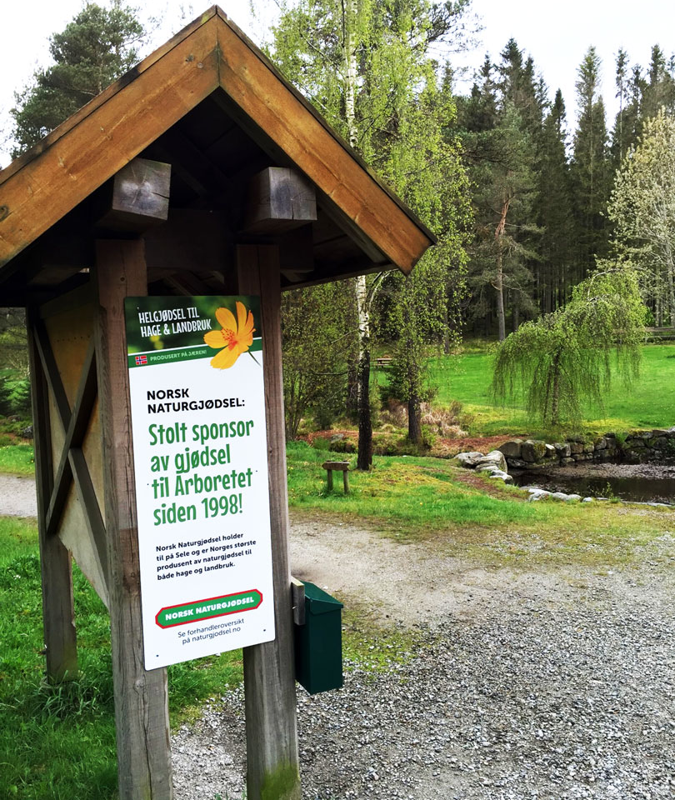





Norsk Naturgjødsel har i flere år vært sponsor av ulike lag og organisasjoner.

Slide 22
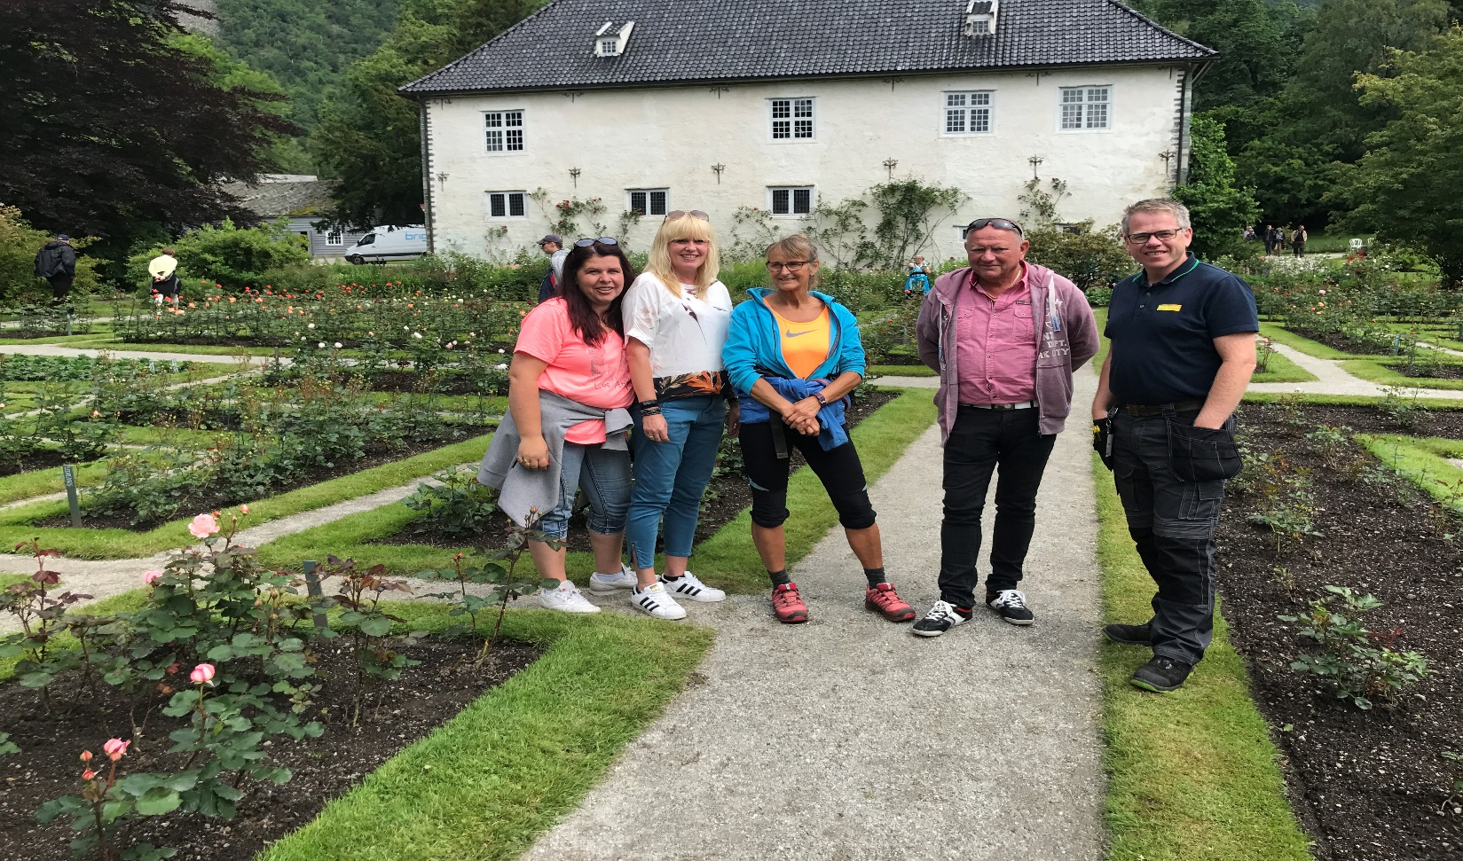
Notes:
Sponsor for Baroniet i Rosendal fra 2017
Helgjødsel
Blomstergjødsel
Kumix

Slide 23
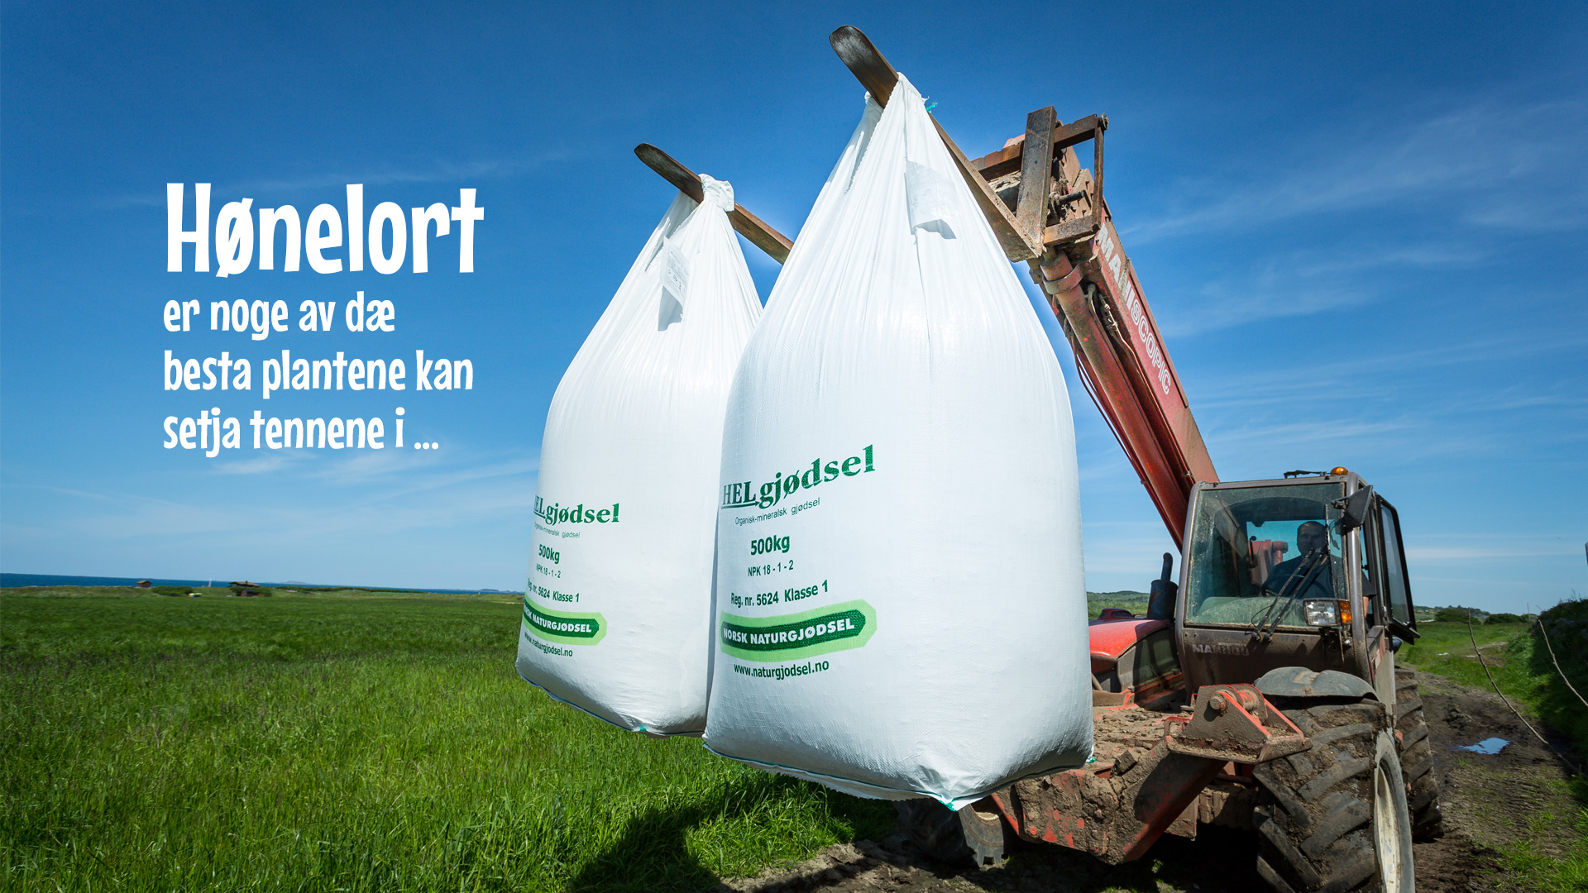

Slide 24
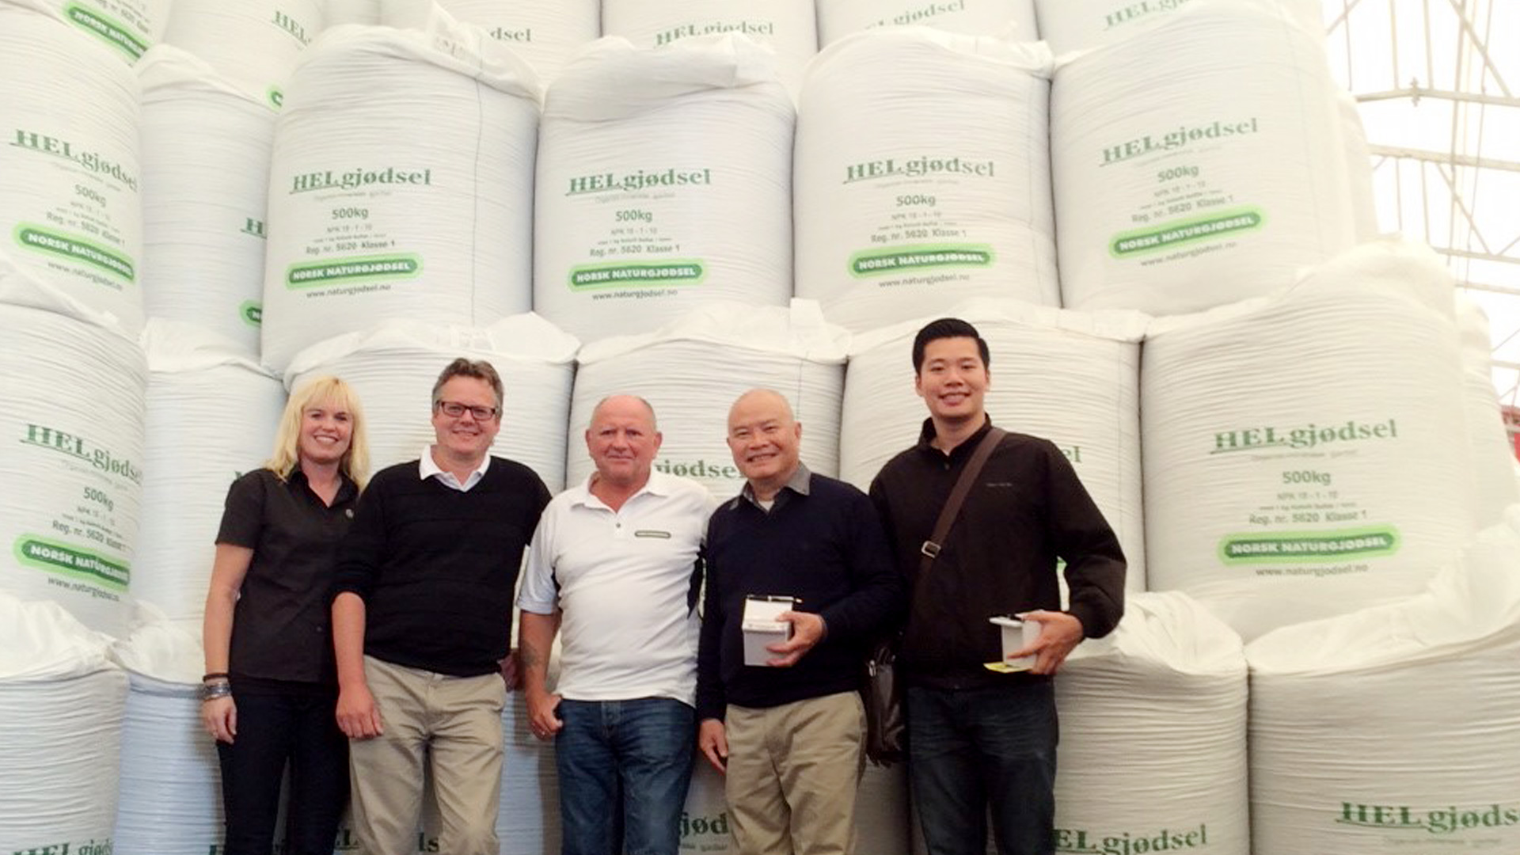
Besøk fra Vietnam

Slide 25
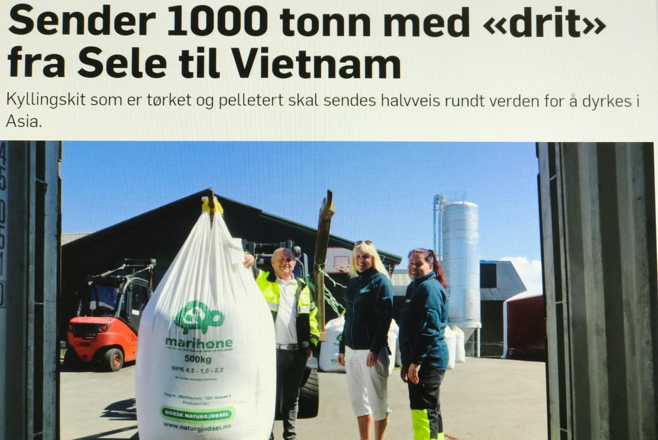

Slide 26
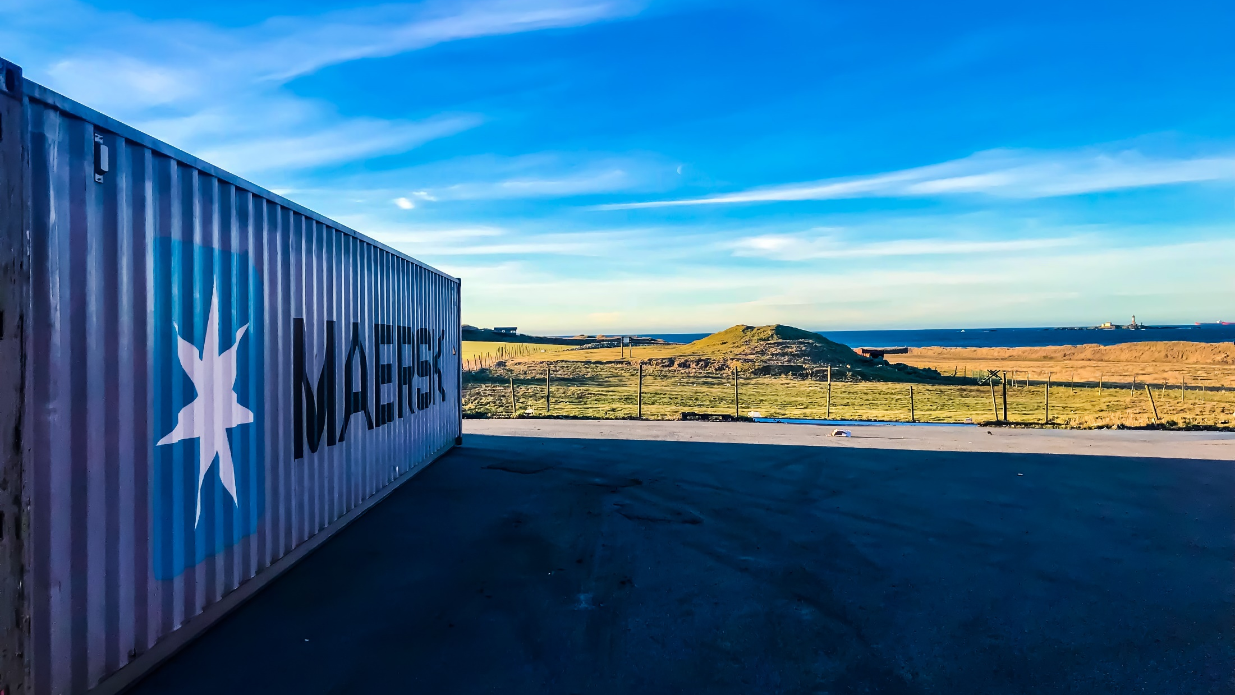

Slide 27
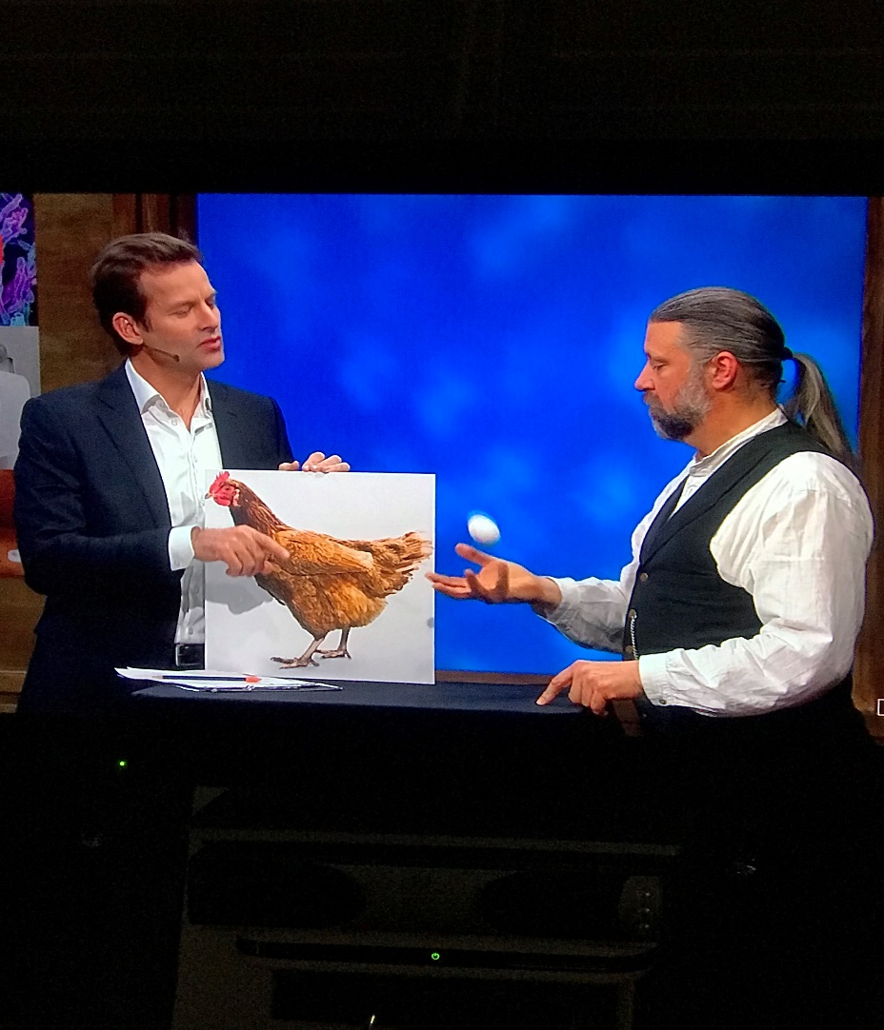

Slide 28
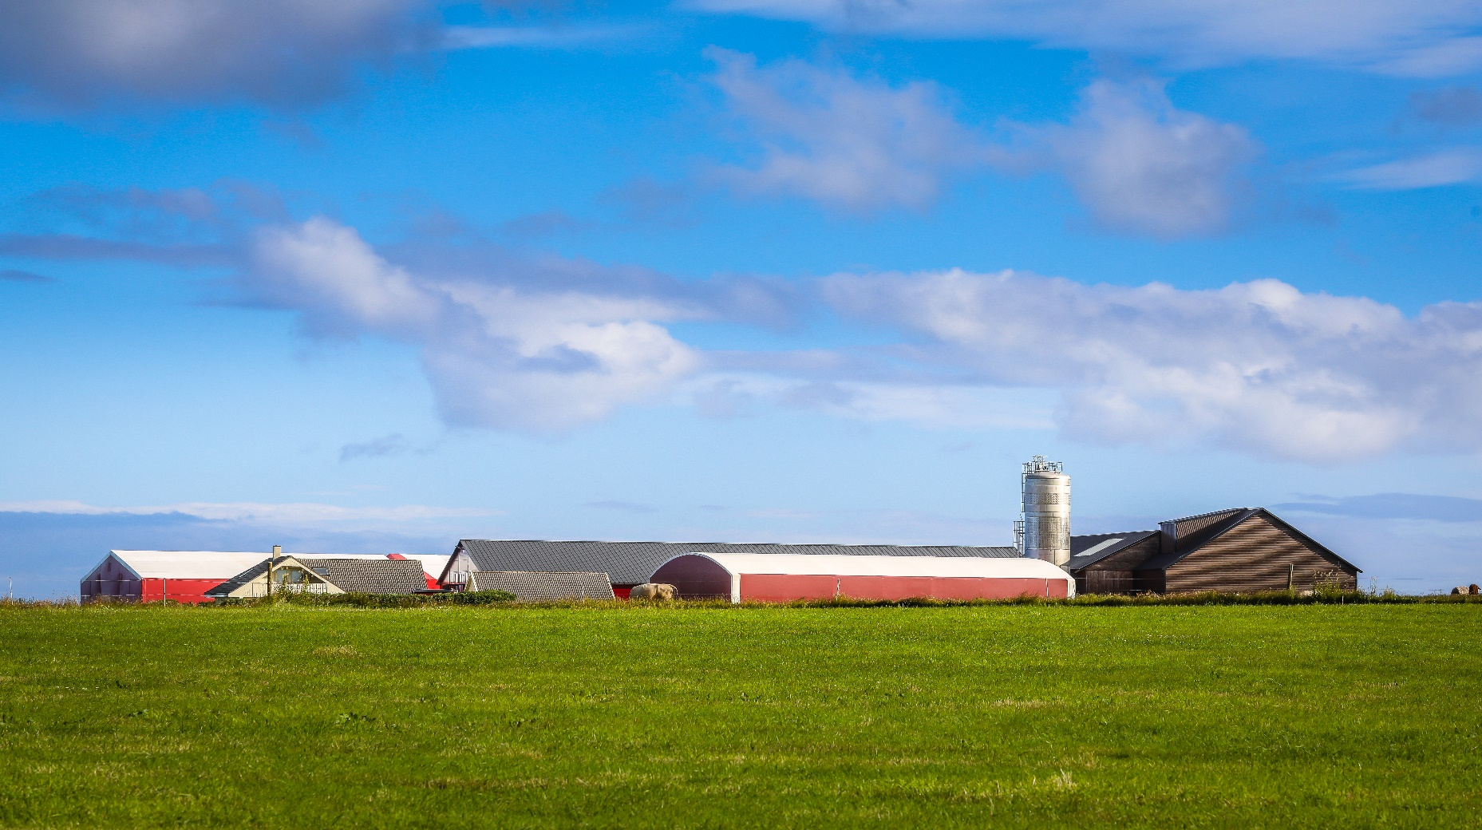

Slide 29


Slide 30
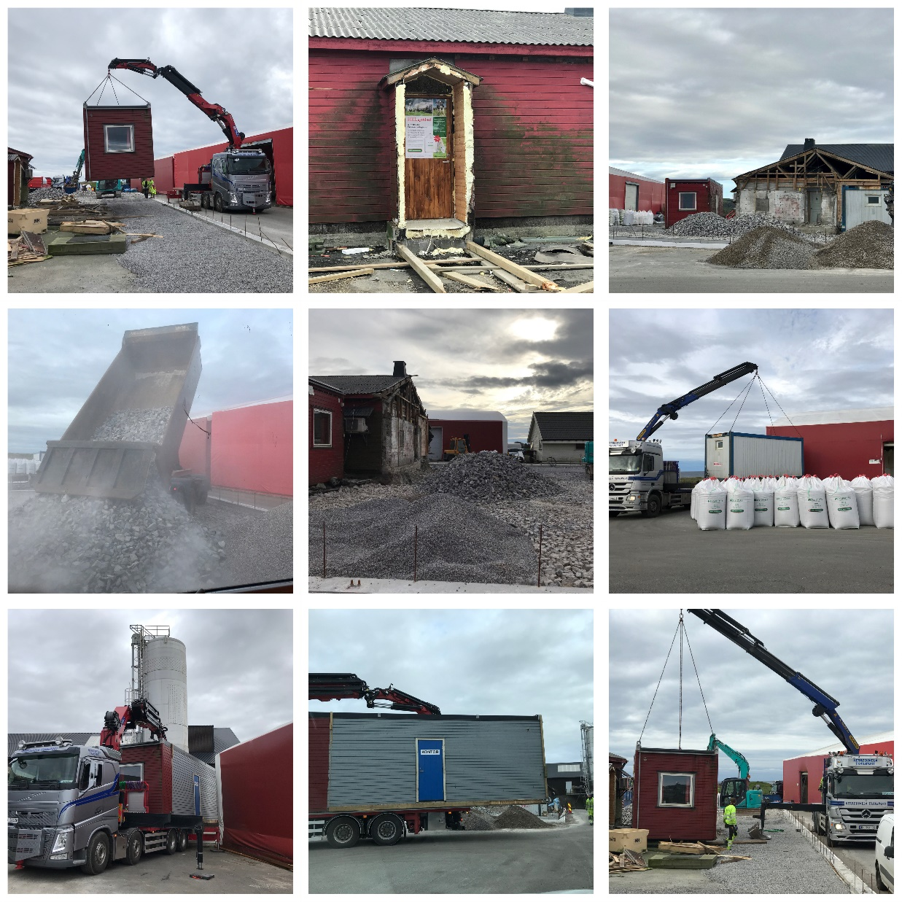
Nybygg
Sele 2017

Slide 31
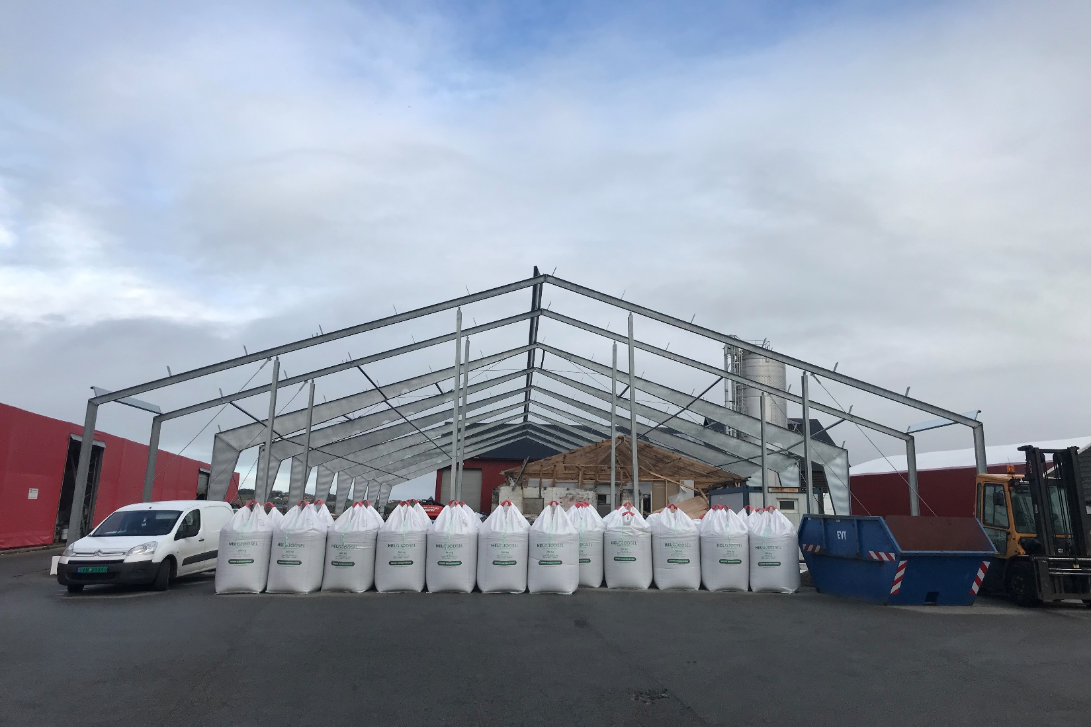

Slide 32
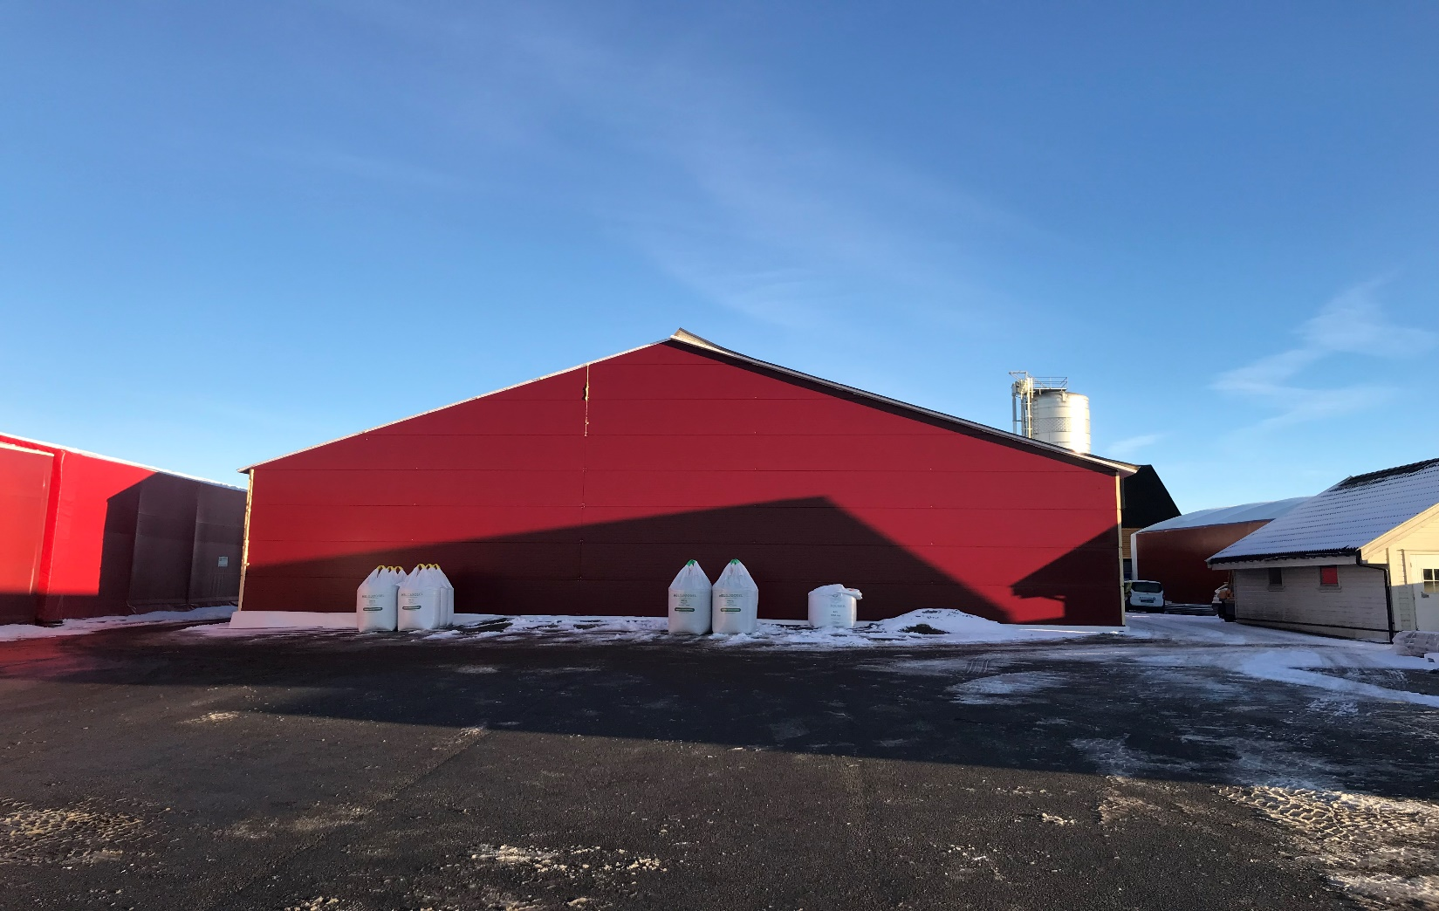

Slide 33
